Slide 1




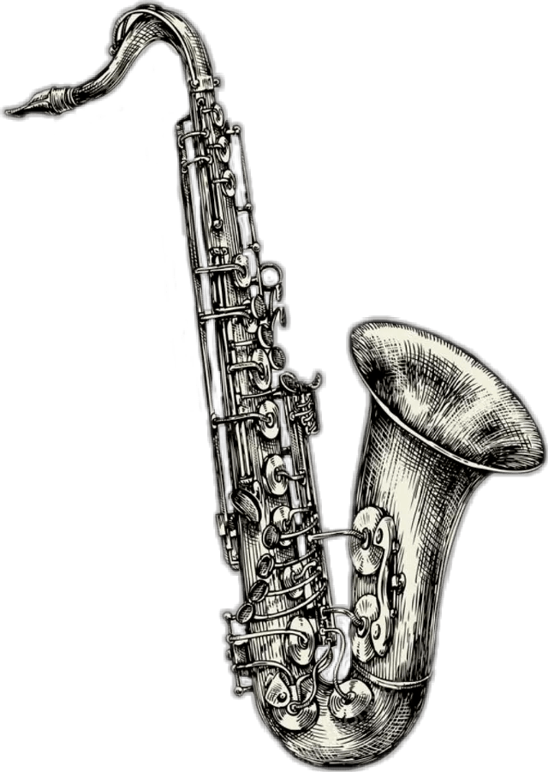

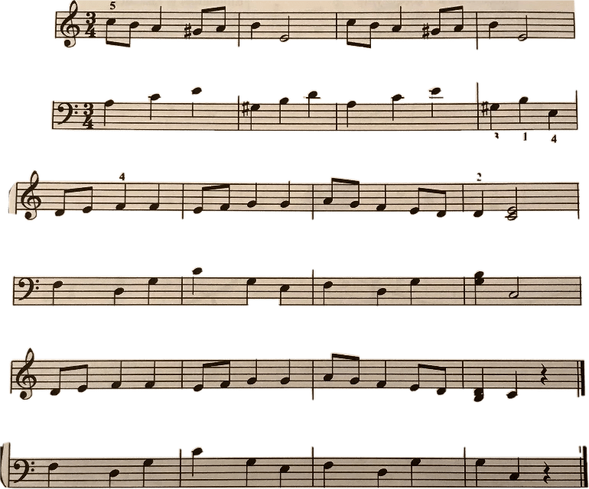

Aesthetic Music
Presentation

Slide 2





Slide 3
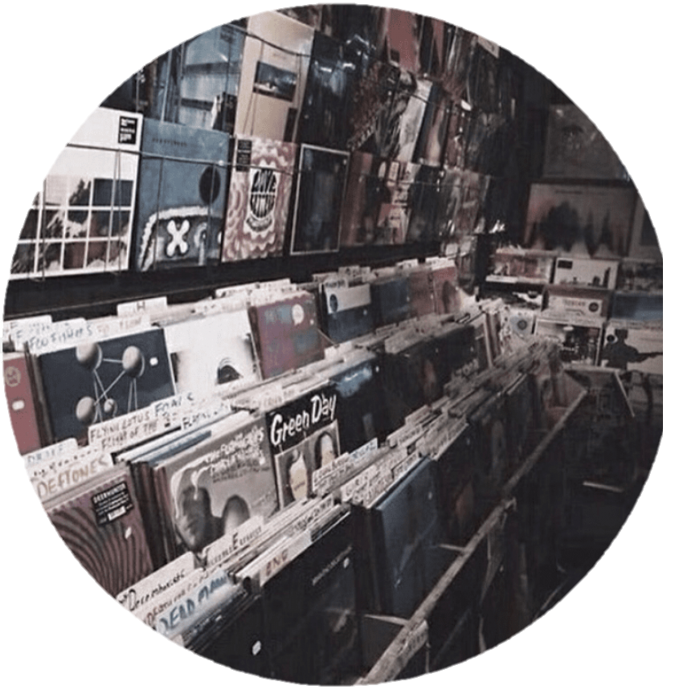
Es una locución primorosa
Es una locución primorosa que se basa en el vínculo de léxicos y plegarias con el fin de transmitir un mensaje.

Slide 4

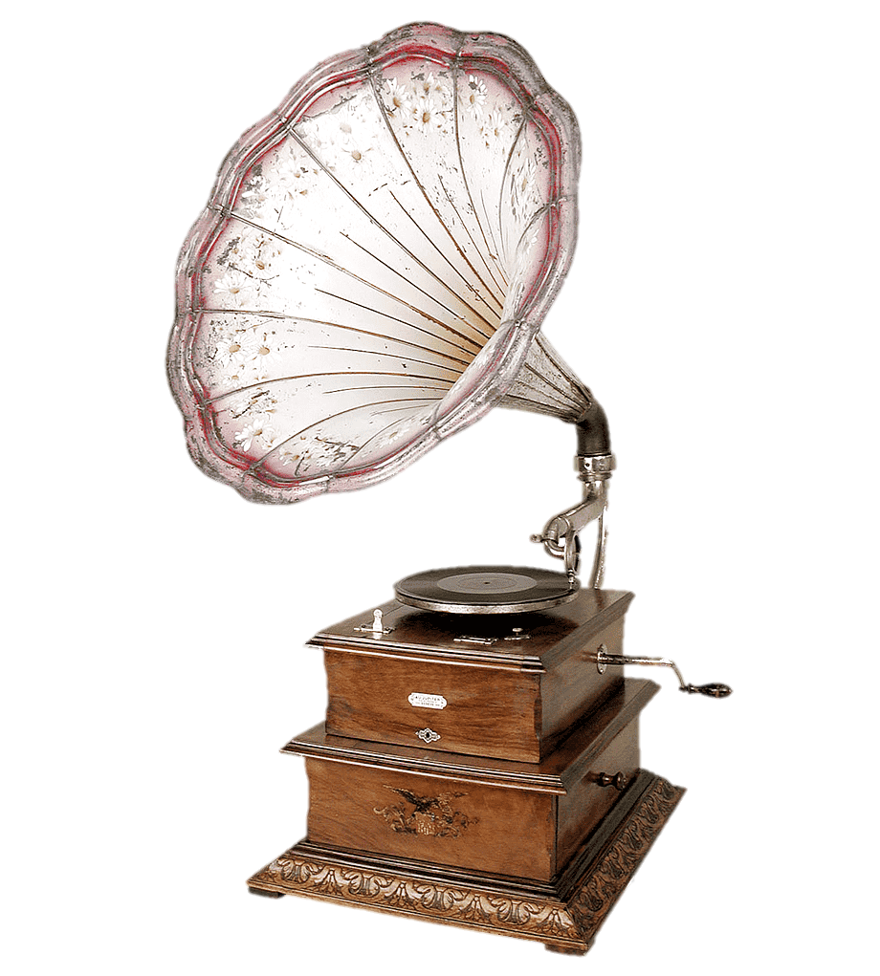



Slide 5


Es una locución primorosa
Es una locución primorosa que se basa en el vínculo de léxicos y plegarias con el fin de transmitir un mensaje.

Slide 6



Slide 7



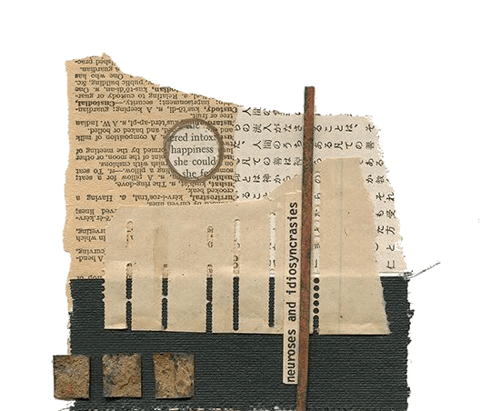

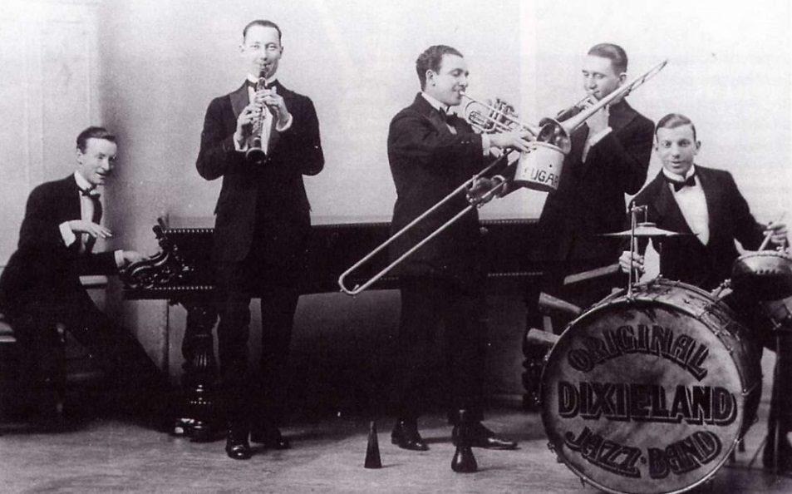

Slide 8



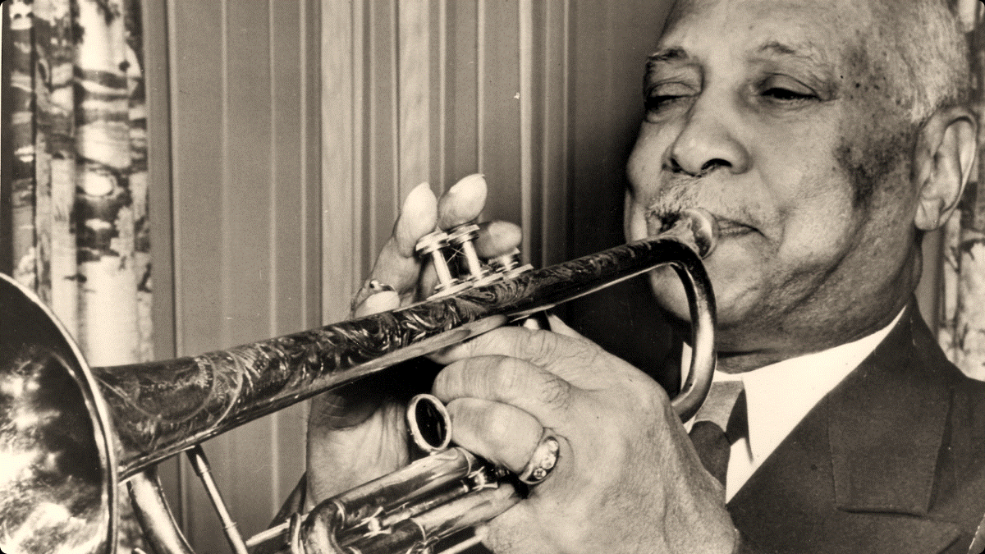

Slide 9




Slide 10

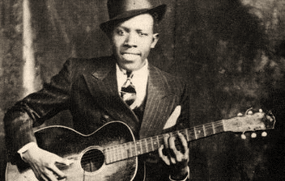


Slide 11
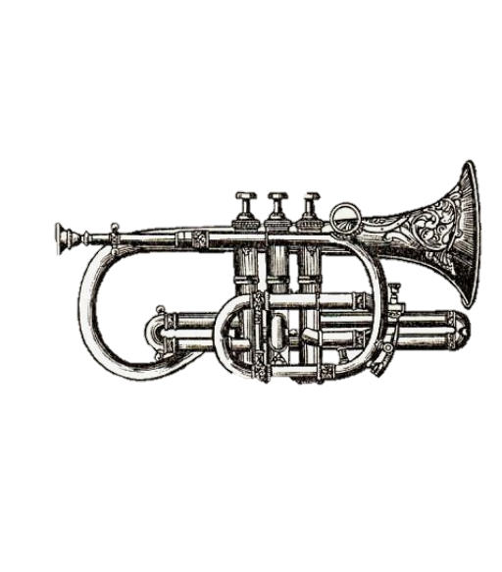
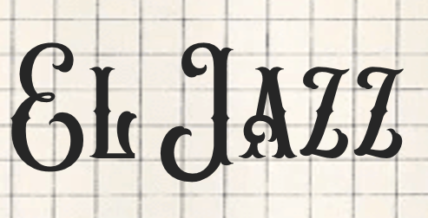


Slide 12





Slide 13
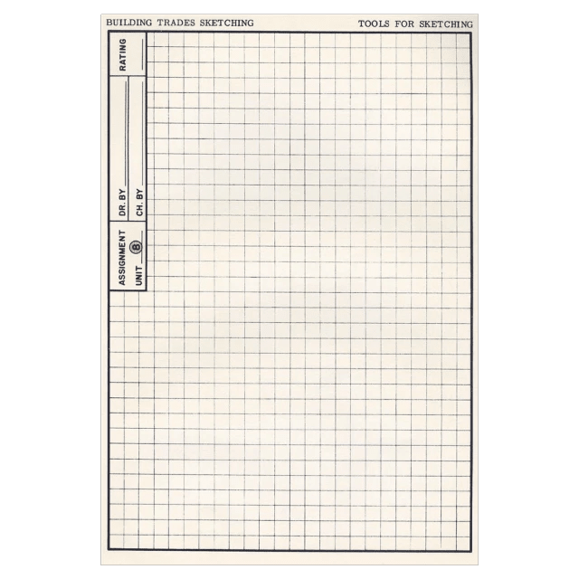

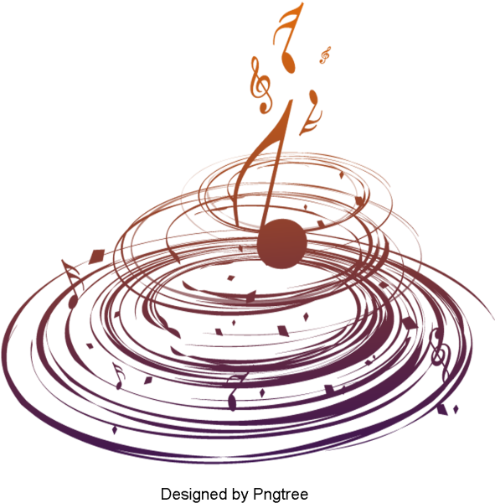

Slide 14
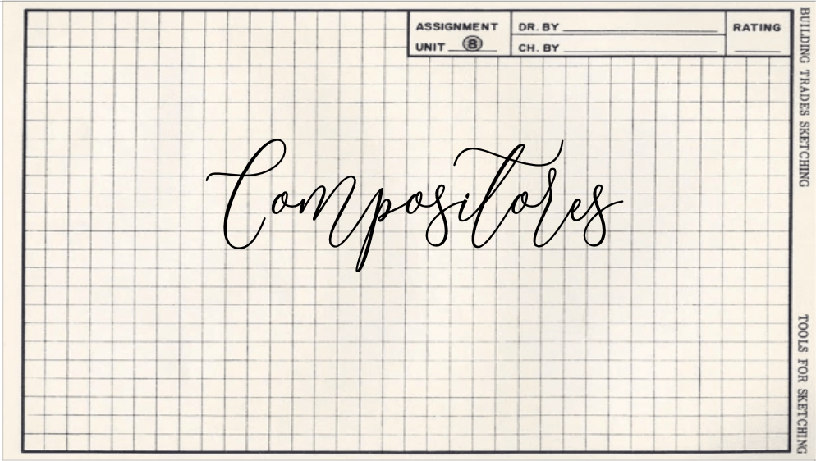

Slide 15


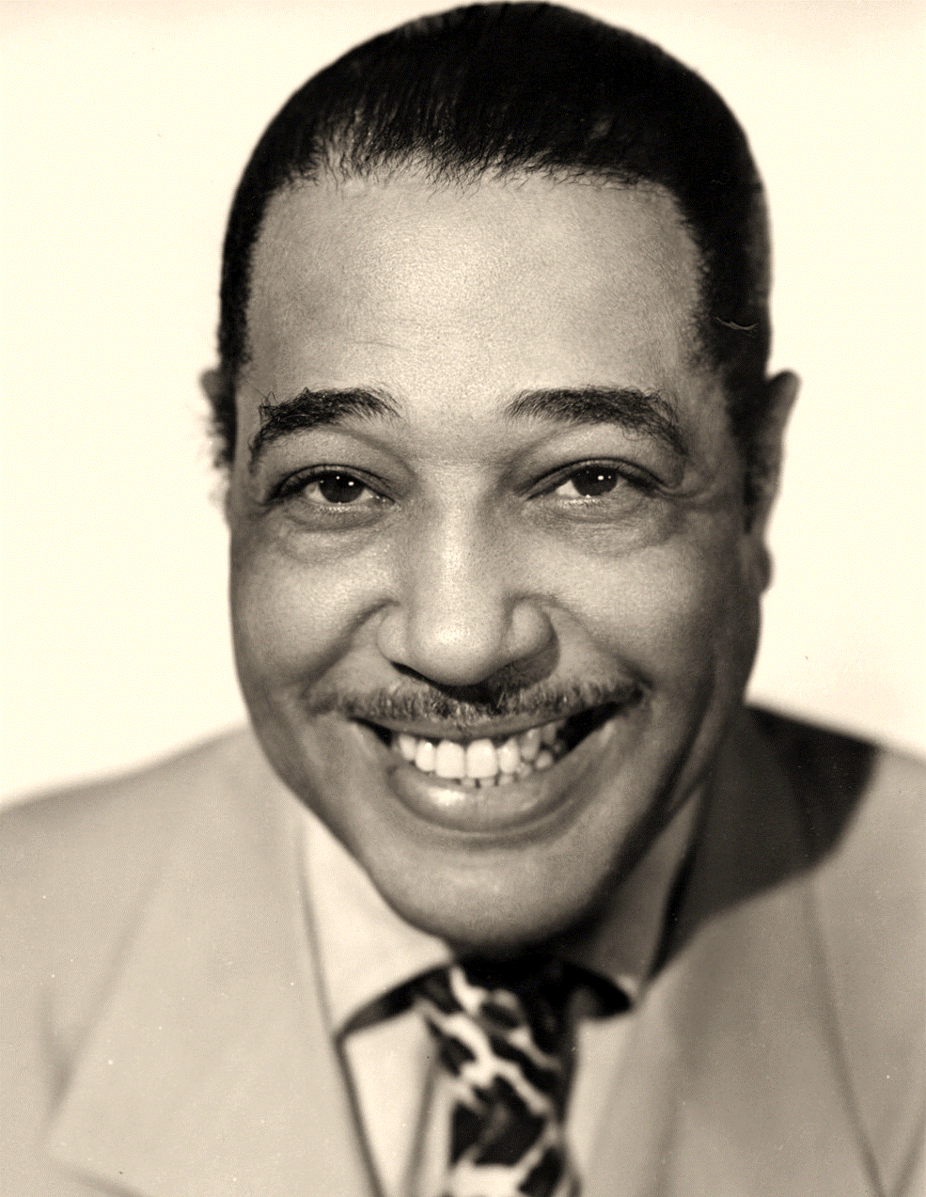
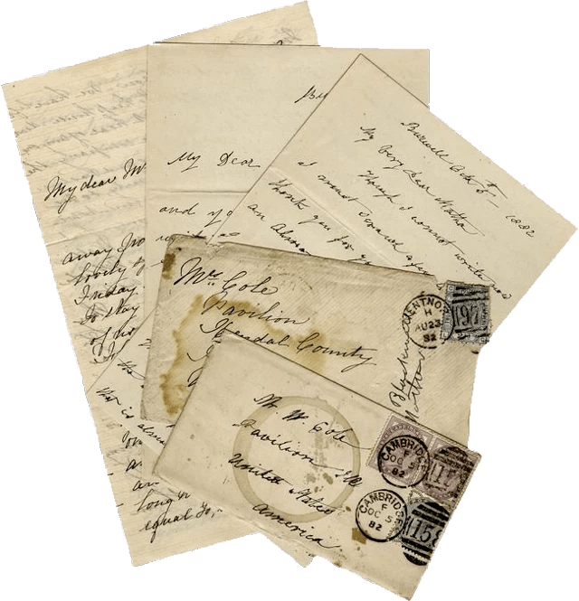
https://www.youtube.com/watch?v=RTflLJQYh-k
Duke Ellington

Slide 16


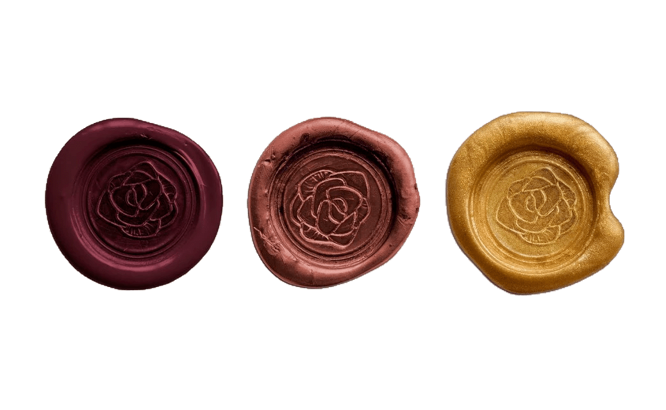


Slide 17
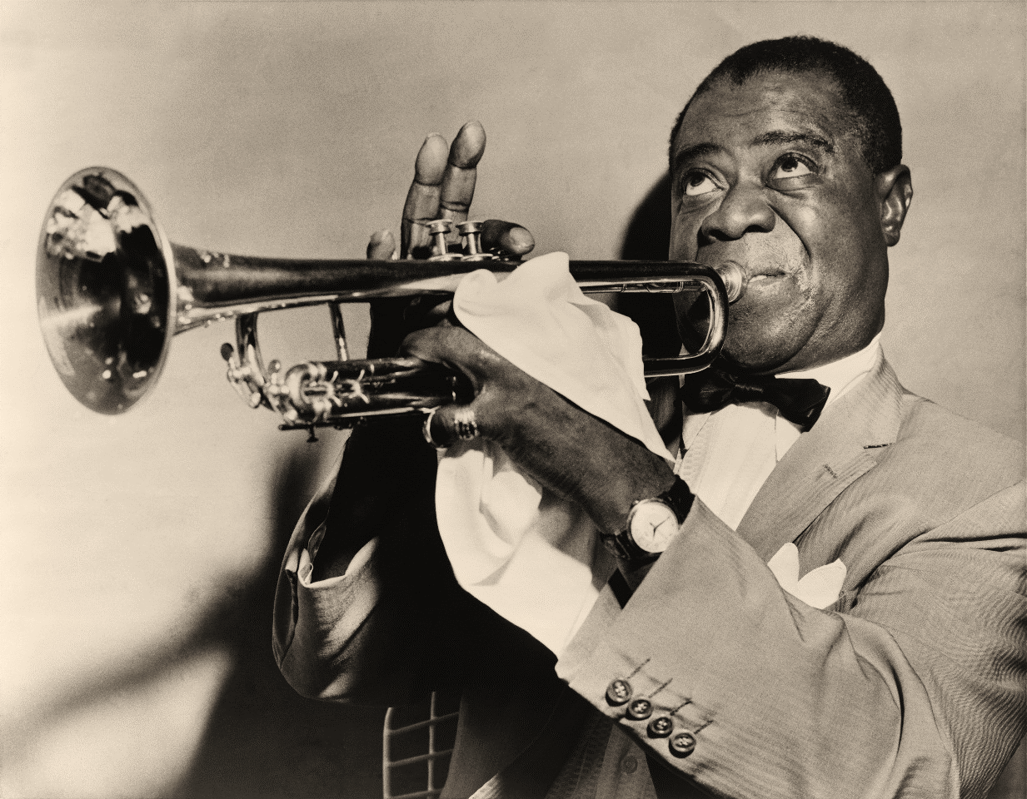

Louis Armstrong
c

Slide 18

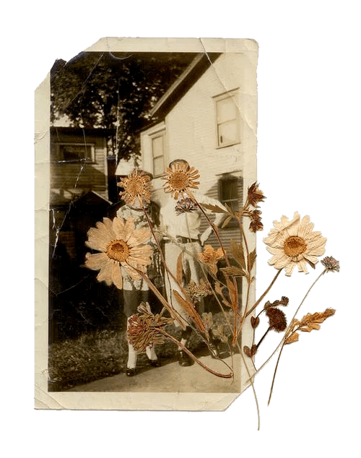



Slide 19

Baile

Slide 20


Table of Contents
01.
Objectives
02.
Methodology
Here you could describe the topic of the section
Here you could describe the topic of the section

Slide 21
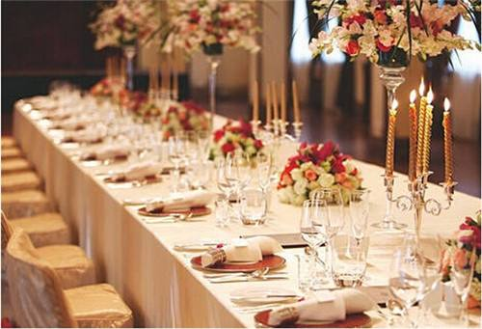
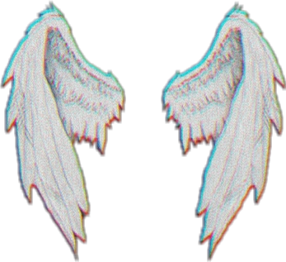
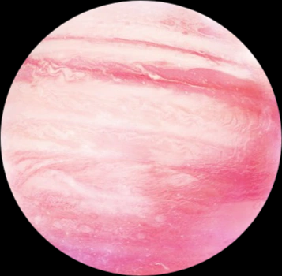

Title of the Thesis
Introduction
Venus has a beautiful name and is the second planet in the Solar System. It’s terribly hot—even hotter than Mercury—and its atmosphere is extremely poisonous

